Slide 1
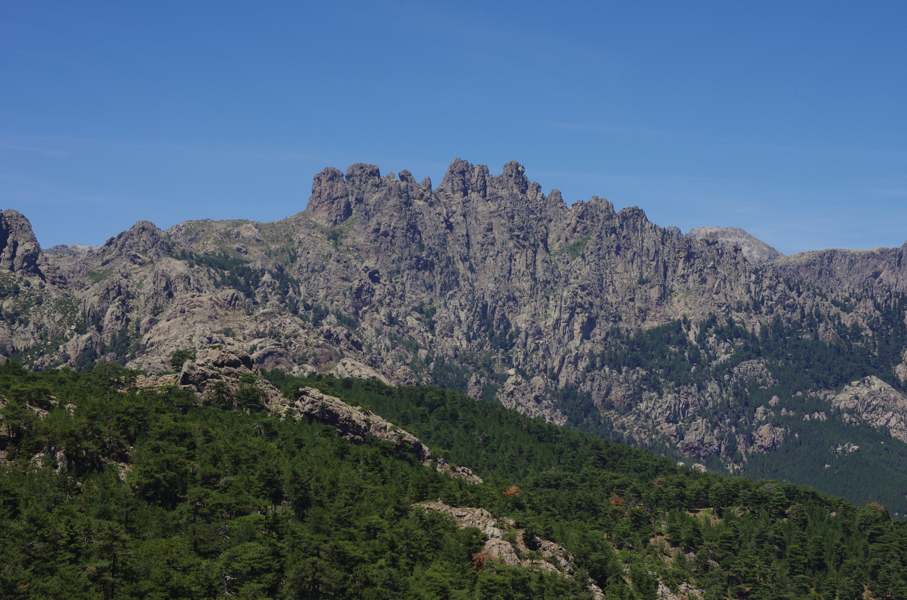
LES AIGUILLES DE BAVELLA
Par: Grégoire Josseaume
Section: K2
Classe:6e1

Slide 2
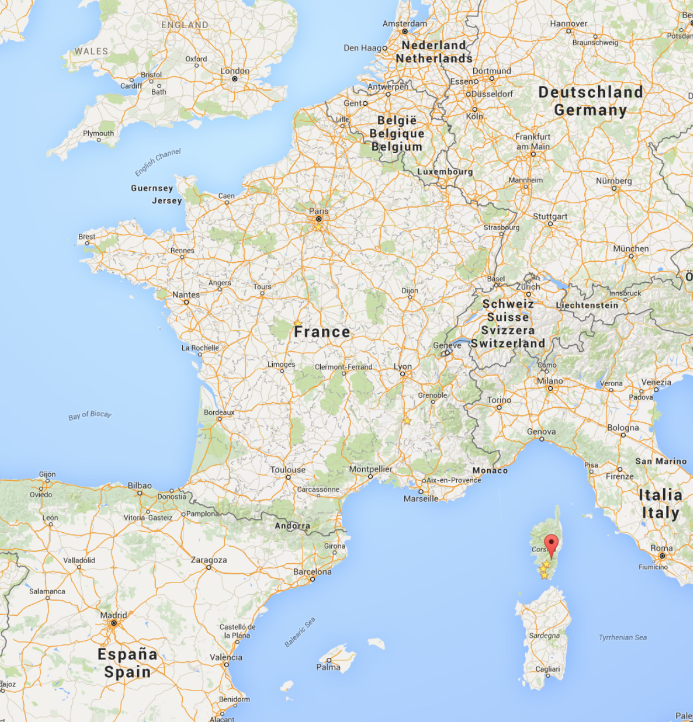
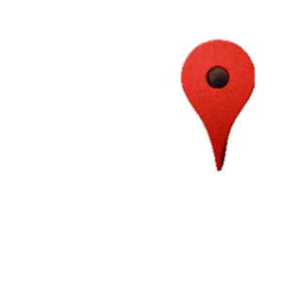
Altitude: 1855m
Localisation: Massif du Monte Incudine, Corse-du-Sud.

Slide 3
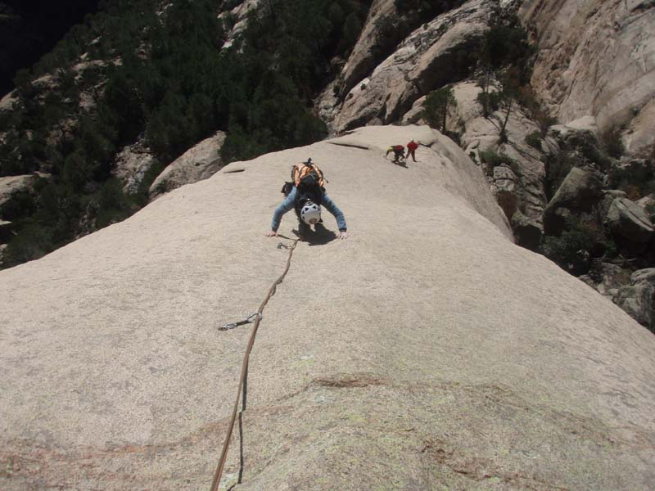
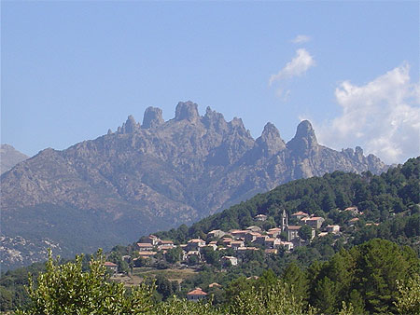
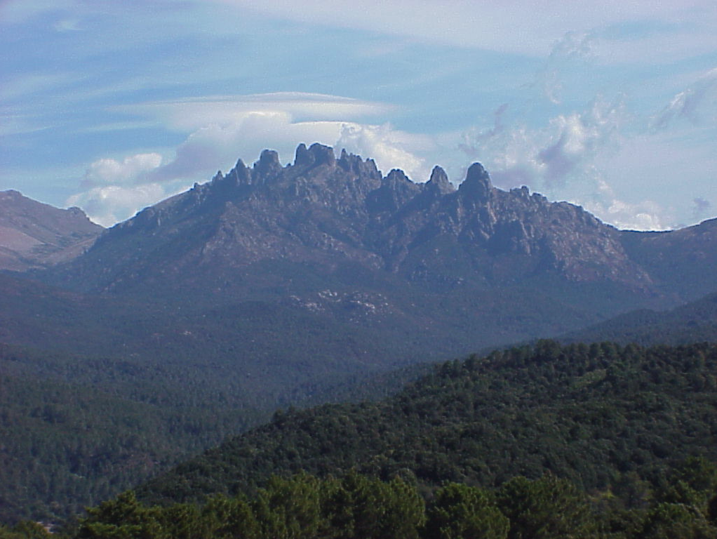
Les aiguilles de Bavella sont constituées de plus de 200 voies allant du 3c au 8b.

Slide 4
LES NOMS

Slide 5
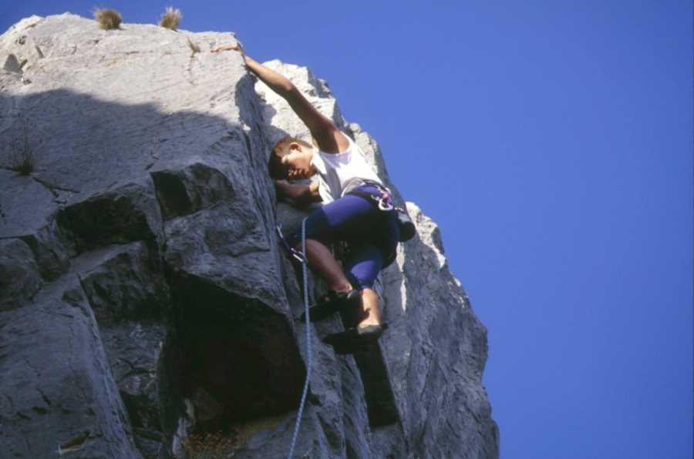
LES VOIES ET GRIMPEURS
Il existe une école d’escalade à Bavella.
Les voies varient de 500 à 1800 mètres
d’altitude.

Slide 6
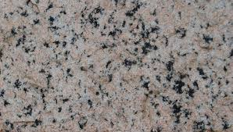
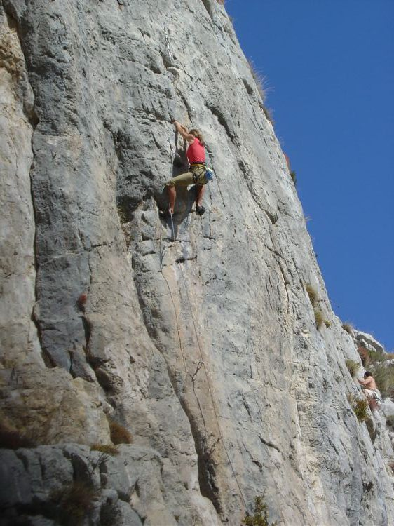
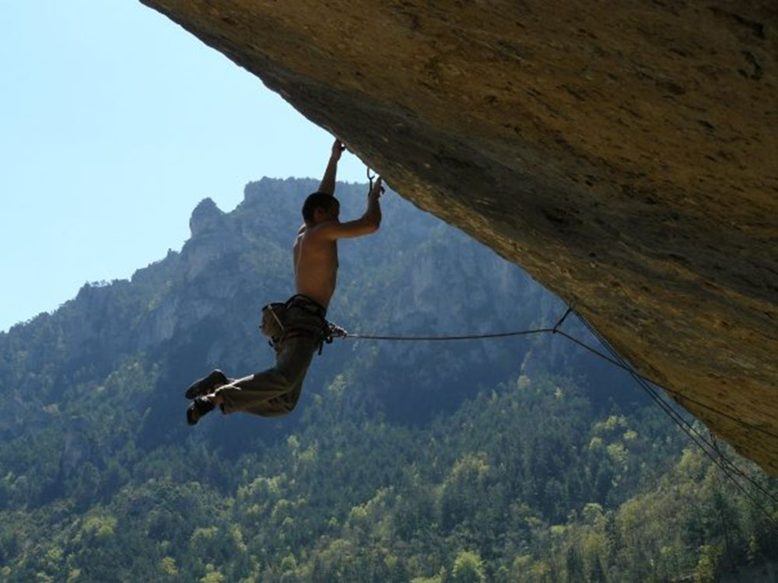
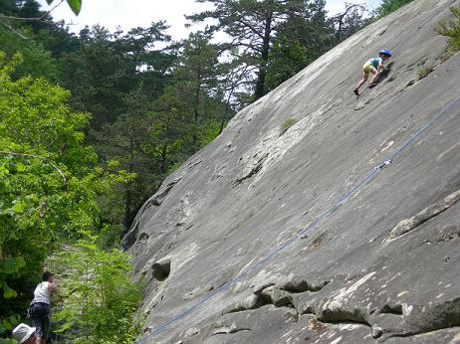
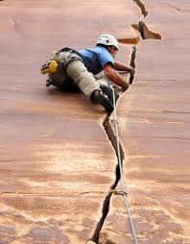
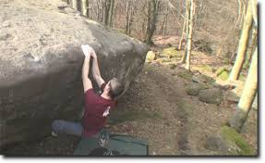
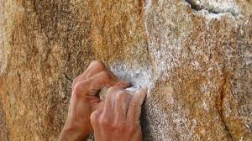
La paroi est en granite:
Les profils: vertical, dévers, dalle:
Les prises: réglettes, fissures, plats:

Slide 7
FIN
MERCI POUR
VOTRE ATTENTION!!!
Avez-vous des
Questions?????
Webographie
Bavella/Uspidale - Cors#176C7EC
Site d'escalade Bavella#175E2AA
Corsicatours- Vacances #175EAE8
escalade au pays du mon#175EE1E
Maps.webloc
Aiguilles de Bavella Å\#175E25A

